Slide 1

Удомельский муниципальный округ Тверской области
Месячник здоровья и спорта февраль 2026 год
МБДОУ «Детский сад с. Еремково»
Количество участников месячника: 5
Обучающиеся - 2 чел.
Педагогические работники - 1 чел.
Родители - 2 чел.
Количество мероприятий активной формы проведения – 4
Количество мероприятий пассивной формы проведения – 5
Количество очных встреч в рамках межведомственного взаимодействия - 0

Slide 2
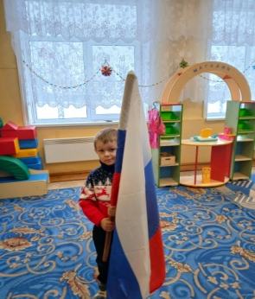
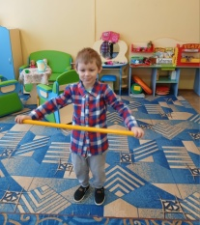
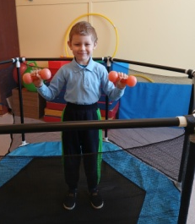
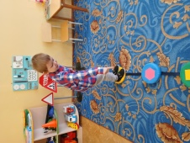
Удомельский муниципальный округ Тверской области
Месячник здоровья и спорта февраль 2026 год
МБДОУ «Детский сад с. Еремково»
2 Февраля
«Торжественное открытие
Месячника Здоровья и спорта»
Утренняя зарядка «Здоровье в порядке, спасибо зарядке» ежедневно

Slide 3
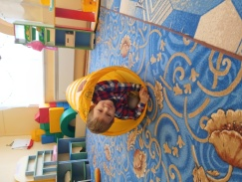
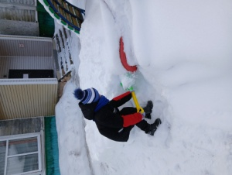
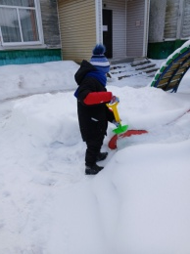
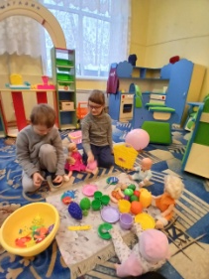
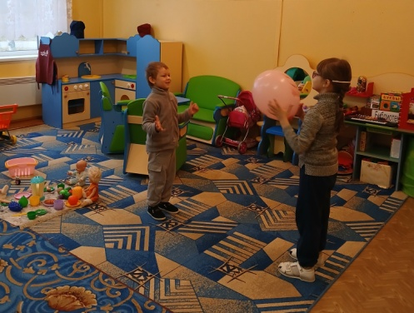
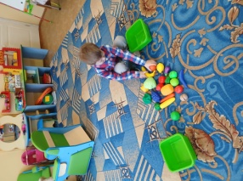
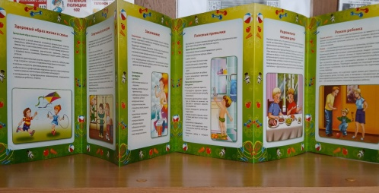
6 февраля 9 февраля «Акция«Снежный десант» Развлечение «Путешествие в страну Здоровья»
Папка – передвижка
«Здоровый образ жизни семьи»
Удомельский муниципальный округ
Тверской области

Slide 4
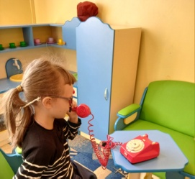
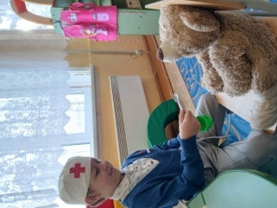
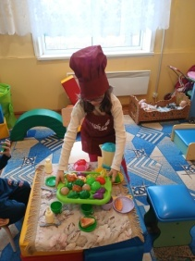
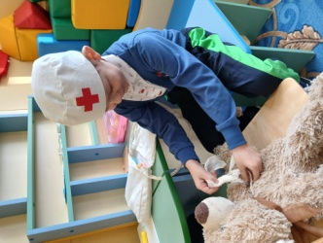
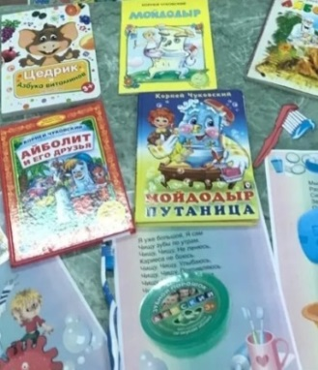
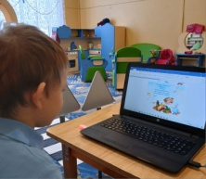
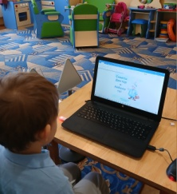
Сюжетно-ролевые игры «Магазин», «Больница», «Мишка заболел»
19 февраля
Чтение художественной литературы Просмотр презентации ежедневно «Советы Айболита»
Удомельский муниципальный округ
Тверской области

Slide 5
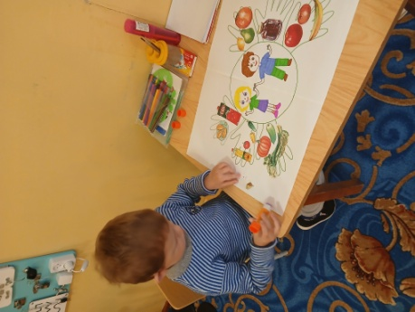
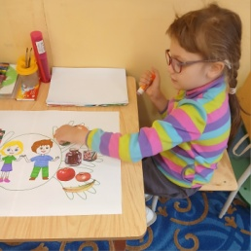
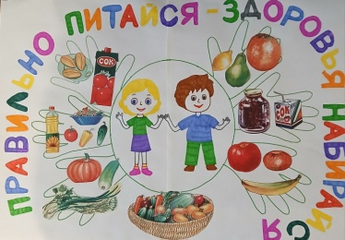
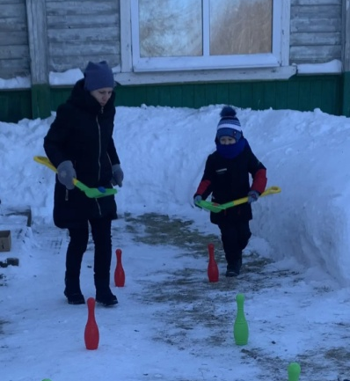
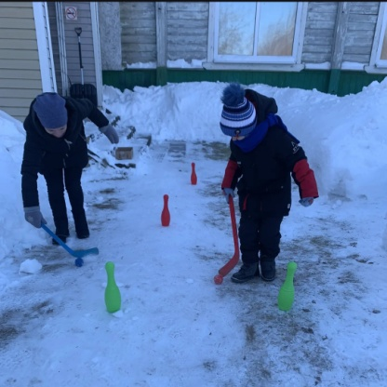
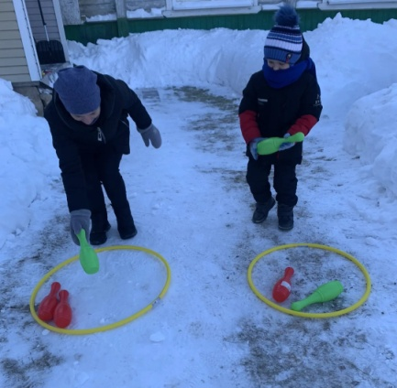
Творческая деятельность: Создание плаката
«Правильно питайся – здоровья набирайся»
26 февраля
Спортивное развлечение «Зимняя эстафета здоровья»
Удомельский муниципальный округ
Тверской области

